Slide 1
Операционные системы
Лекция 9
Тупики

Slide 2
План лекции
Понятие тупика
Условия возникновения тупиков
Подходы к разрешению проблемы тупиков
Дисциплины предотвращения тупиков
Алгоритм банкира для обхода тупиков
Граф запросов и распределения ресурсов в алгоритмах обнаружения тупиков

Slide 3
Тупики и подходы к их разрешению
Как мы уже говорили в компьютерных системах множество ресурсов, которые одновременно могут использоваться только одним процессом
Поэтому все операционные системы способны временно предоставлять процессу исключительные права доступа к конкретным ресурсам (в общем-то в этом и есть суть синхронизации)
Однако при работе многих приложений процессу может быть нужен исключительный доступ не к одному, а сразу к нескольким ресурсам

Slide 4
Тупики и подходы к их разрешению
Предположим, к примеру, что каждый из двух процессов захотел записать отсканированный документ на Blu-ray-диск. Процесс A запрашивает разрешение на использование сканера и получает его
Процесс B запрограммирован по-другому: сначала он запрашивает разрешение на использование пишущего привода Blu-ray-дисков и также получает это разрешение
Теперь A запрашивает разрешение на использование пишущего привода Blu-ray-дисков, но запрос отклоняется до тех пор, пока это устройство не будет освобождено процессом B. К сожалению, вместо того чтобы освободить привод, B запрашивает разрешение на использование сканера

Slide 5
Тупики и подходы к их разрешению
И в этот момент оба процесса оказываются заблокированными навсегда
И как мы уже упоминали в лекции по синхронизации, такая ситуация называется взаимоблокировкой (deadlock) или тупиковой ситуацией (тупиком)
Взаимоблокировки могут случаться и между машинами, например, если для нескольких устройств рассматривать тот же принтер в качестве общего ресурса
Взаимоблокировки могут возникать и при массе других обстоятельств

Slide 6
Понятие ресурсов
Основная часть взаимоблокировок связана с ресурсами, к которым некоторым процессам были предоставлены исключительные права доступа. К их числу относятся устройства, записи данных, файлы и т. д.
Чтобы придать рассмотрению взаимоблокировок как можно более универсальный характер, мы будем называть объекты, к которым предоставляется доступ, ресурсами
Ресурсами могут быть аппаратные устройства (например, привод Blu-ray-дисков) или какая-то часть информации (например, запись базы данных)

Slide 7
Понятие ресурсов
Обычно у компьютера может быть множество ресурсов, которые могут быть предоставлены процессу. Некоторые ресурсы могут быть доступны в нескольких идентичных экземплярах, например три привода Blu-ray-дисков
Когда доступны несколько копий ресурса, то для удовлетворения любого запроса на ресурс может быть использован один из них
Короче говоря, под ресурсом понимается все, что должно предоставляться, использоваться и через некоторое время высвобождаться, поскольку в один и тот же момент времени может использоваться только одним процессом

Slide 8
Понятие ресурсов
Ресурсы бывают двух видов: выгружаемые и невыгружаемые
К выгружаемым относятся такие ресурсы, которые могут быть безболезненно отобраны у процесса, который ими обладает
Примером такого ресурса может послужить память. Рассмотрим систему, имеющую 1 Гбайт пользовательской памяти, один принтер и два процесса по 1 Гбайт, каждый из которых хочет что-то вывести на печать. Процесс A запрашивает и получает принтер, а затем начинает вычислять значение, предназначенное для вывода на печать. Но до завершения вычисления истекает выделенный ему квант времени, и он выгружается на диск

Slide 9
Понятие ресурсов
Теперь запускается процесс B, безуспешно, как оказывается, пытаясь завладеть принтером. Потенциально возникает ситуация взаимоблокировки, поскольку у процесса A есть принтер, а у процесса B – память и ни один из них не может продолжить свою работу без ресурса, удерживаемого другим процессом
К счастью, есть возможность отобрать память у процесса B, выгрузив этот процесс на диск, и загрузить оттуда процесс A
Теперь A может возобновить свою работу, выполнить распечатку и высвободить принтер. И никакой взаимоблокировки не возникнет

Slide 10
Понятие ресурсов
А вот невыгружаемый ресурс нельзя отобрать у его текущего владельца, не вызвав потенциально сбоя в вычислениях
Если у процесса, который уже приступил к записи на Blu-ray-диск, внезапно отобрать пишущий привод и отдать его другому процессу, это приведет к порче Blu-ray-диска. Пишущие приводы Blu-ray-дисков нельзя отобрать в произвольный момент
Выгружаемость ресурса зависит от контекста
Как правило, во взаимоблокировках фигурируют невыгружаемые ресурсы. Обычно потенциальные взаимоблокировки с участием выгружаемых ресурсов могут быть устранены путем перераспределения ресурсов от одного процесса к другому

Slide 11
Понятие ресурсов
В наиболее общем виде при использовании ресурса происходит следующая последовательность событий:
1. Запрос ресурса
2. Использование ресурса
3. Высвобождение ресурса
Если во время запроса ресурс недоступен, запрашивающий процесс вынужден перейти к ожиданию. В некоторых операционных системах при отказе в выделении запрошенного ресурса процесс автоматически блокируется, а когда ресурс становится доступен – возобновляется
В других системах отказ в выделении запрашиваемого ресурса сопровождается кодом ошибки, и принятие решения о том, что следует делать, немного подождать или попытаться снова получить ресурс, возлагается на вызывающий процесс

Slide 12
Понятие ресурсов
Для некоторых видов ресурсов, таких как записи в базе данных, управление использованием ресурсов зависит от самих пользовательских процессов, а не от системы
Один из способов, позволяющих ввести пользовательское управление ресурсами, заключается в присоединении семафора к каждому из ресурсов
Все эти семафоры получают исходное значение, равное 1. С таким же успехом могут использоваться и мьютексы
Перечисленные ранее три этапа затем воплощаются в применение к семафору вызова down для получения ресурса, использование ресурса и, в завершение, применение вызова up при высвобождении ресурса

Slide 13
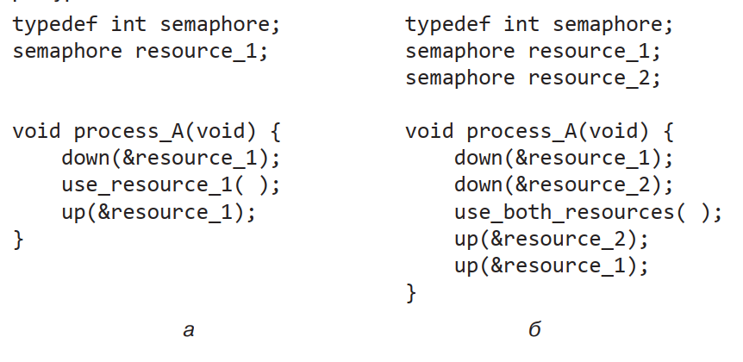
Понятие ресурсов

Slide 14
Понятие ресурсов
Пока все идет хорошо. Пока речь идет только об одном процессе, все работает нормально. Конечно, когда используется только один процесс, нет нужды в формальном получении ресурсов, поскольку нет соперничества за обладание ими
Теперь рассмотрим ситуацию с двумя процессами – A и B – и двумя ресурсами
Рассмотрим два сценария:
а – оба процесса запрашивают ресурсы в одном и том же порядке
б – запрашивают ресурсы в разном порядке
Разница может показаться несущественной, но это не так

Slide 15
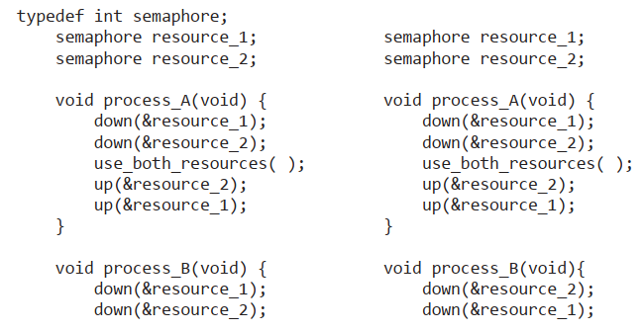
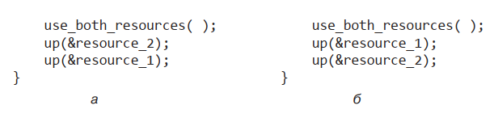
Понятие ресурсов

Slide 16
Понятие ресурсов
В случае а – один из процессов запрашивает первый ресурс раньше, чем это делает второй процесс. Затем этот же процесс успешно получает второй ресурс и выполняет свою работу. Если второй процесс попытается получить ресурс 1 до его высвобождения, то он будет просто заблокирован до тех пор, пока ресурс не станет доступен
В случае б – один из процессов получит оба ресурса и надежно заблокирует другой процесс до тех пор, пока не сделает свою работу. Но может случиться и так, что процесс A получит ресурс 1, а процесс B получит ресурс 2. Каждый из них теперь будет заблокирован при попытке получения второго ресурса. Ни один из процессов не возобновит свою работу
Плохо то, что возникнет ситуация взаимоблокировки

Slide 17
Понятие ресурсов
Мы видим, что происходит из-за небольшой разницы в стиле программирования: в зависимости от того, какой из ресурсов будет получен первым, программа либо работает, либо дает трудноопределимый сбой
Поскольку взаимоблокировки могут возникать столь просто, для борьбы с ними были проведены обширные исследования. Поэтому стоит рассмотреть взаимоблокировки и средства борьбы с ними

Slide 18
Тупики и подходы к их разрешению
Формально определим взаимоблокировку так:
Взаимоблокировка в группе процессов возникает в том случае, если каждый процесс из этой группы ожидает события, наступление которого зависит исключительно от другого процесса из этой же группы
В большинстве случаев событием, наступления которого ожидает каждый процесс, является высвобождение какого-либо ресурса, которым на данный момент владеет другой участник группы
Каждый процесс из группы, попавшей в ситуацию взаимоблокировки, ожидает ресурса, которым обладает другой процесс из этой же группы. Ни один из процессов не может работать, ни один из них не может высвободить какой-либо ресурс, и ни один из них не может возобновить свою работу
Этот результат сохраняется для любого типа ресурсов, включая аппаратные и программные ресурсы. Этот вид взаимоблокировки называется ресурсной взаимоблокировкой

Slide 19
Тупики и подходы к их разрешению
И вновь причиной взаимоблокировки является ошибка при разработке программы. Такие ошибки обычно довольно таинственны и трудноуловимы. Кроме того, может оказаться, что взаимоблокировку вызывает только достаточно редкая комбинация событий, и тогда до того, как ошибка проявит себя, программа может быть в эксплуатации многие годы
Единой эффективной стратегии для работы со всеми типами взаимоблокировок нет
Основные подходы к решению этой проблемы следующие:
Игнорирование проблемы
Предотвращение взаимоблокировок
Устранение взаимоблокировок
Обнаружение взаимоблокировок

Slide 20
Тупики и подходы к их разрешению
Игнорирование проблемы. Может быть, если вы проигнорируете ее, она проигнорирует вас
Предотвращение взаимоблокировок. Не позволять осуществиться одному из необходимых условий возникновения взаимоблокировки
Устранение взаимоблокировок. Не выполнять запрос ресурса, если его выделение может привести к взаимоблокировке.
Обнаружение взаимоблокировок. По возможности выполнять запросы ресурсов, но периодически проверять наличие взаимоблокировки и принимать меры для восстановления
Мы изучим все перечисленные подходы к решению проблемы, но сначала рассмотрим условия возникновения взаимоблокировок

Slide 21
Условия возникновения
Эдвард Коффман показал, что для возникновения ресурсных взаимоблокировок должны выполняться четыре условия:
1. Условие взаимного исключения. Каждый ресурс либо выделен в данный момент только одному процессу, либо доступен
2. Условие удержания и ожидания. Процессы, удерживающие в данный момент ранее выделенные им ресурсы, могут запрашивать новые ресурсы
3. Условие невыгружаемости. Ранее выделенные ресурсы не могут быть принудительно отобраны у процесса. Они должны быть явным образом высвобождены тем процессом, который их удерживает

Slide 22
Условия возникновения
4. Условие циклического ожидания. Должна существовать кольцевая последовательность из двух и более процессов, каждый из которых ожидает высвобождения ресурса, удерживаемого следующим членом последовательности
Для возникновения ресурсной взаимоблокировки должны соблюдаться все четыре условия. Если одно из них не соблюдается, ресурсная взаимоблокировка невозможна
Следует заметить, что каждое условие относится к той политике, которой придерживается или не придерживается система. Может ли данный ресурс быть выделен одновременно более чем одному процессу? Может ли процесс удерживать ресурс и запрашивать другой ресурс? Может ли ресурс быть отобран? Может ли получиться циклическое ожидание?

Slide 23
Графы ресурсов
Ричард Холт показал, как эти четыре условия могут быть смоделированы с использованием направленных графов
У графов имеется два вида узлов: процессы, показанные окружностями, и ресурсы, показанные квадратами
Направленное ребро, которое следует от узла ресурса (квадрата) к узлу процесса (окружности), означает, что этот ресурс был ранее запрошен, получен и на данный момент удерживается этим процессом (а)
Направленное ребро, идущее от процесса к ресурсу, означает, что процесс в данное время заблокирован в ожидании высвобождения этого ресурса (б)

Slide 24
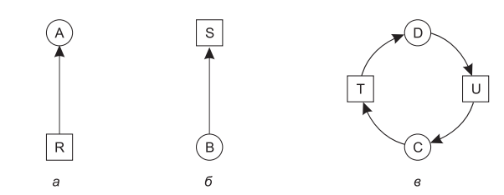
Графы ресурсов

Slide 25
Графы ресурсов
На графе (в) мы наблюдаем взаимоблокировку:
процесс C ожидает высвобождения ресурса T, который в данный момент удерживается процессом D
процесс D не собирается высвобождать ресурс T, поскольку он ожидает высвобождения ресурса U, удерживаемого процессом C
Оба процесса находятся в состоянии вечного ожидания
Циклическая структура графа означает, что мы имеем дело с взаимоблокировкой, включившей процессы и ресурсы в цикл (предполагается, что в системе есть только один ресурс каждого типа)
В данном примере получился следующий цикл: C–T–D–U–C

Slide 26
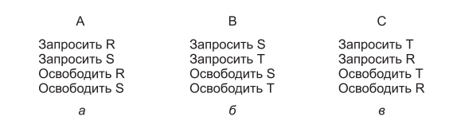
Графы ресурсов
Рассмотрим пример того, как могут быть использованы графы ресурсов
Представим, что есть 3 процесса, A, B и C, и 3 ресурса, R, S и T
Последовательности действий по запросу и высвобождению ресурсов, осуществляемые этими тремя процессами:

Slide 27
Графы ресурсов
Операционная система может в любое время запустить любой незаблокированный процесс, то есть она может принять решение запустить процесс A и дождаться, пока он не завершит всю свою работу, затем запустить процесс B и довести его работу до завершения и, наконец, запустить процесс C (*)
Теперь предположим, что процессы занимаются как вводом-выводом, так и вычислениями, поэтому наиболее разумным алгоритмом планирования их работы является циклический алгоритм

Slide 28
Графы ресурсов
(*) Такой порядок не приводит к взаимоблокировкам (поскольку отсутствует борьба за овладение ресурсами), но в нем нет и никакой параллельной работы. Кроме действий по запросу и высвобождению ресурсов процессы занимаются еще и вычислениями, и вводом-выводом данных. Когда процессы запускаются последовательно, отсутствует возможность использования центрального процессора одним процессом, в то время когда другой процесс ожидает завершения операции ввода-вывода. Поэтому строго последовательное выполнение процессов может быть не оптимальным решением. В то же время, если ни один из процессов не выполняет никаких операций ввода-вывода, алгоритм, при котором кратчайшее задание выполняется первым, более привлекателен, чем циклический алгоритм, поэтому при определенных условиях последовательный запуск всех процессов может быть наилучшим решением

Slide 29
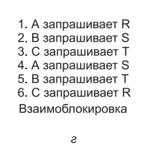
Графы ресурсов
Запросы ресурсов могут происходить в том порядке:
Если эти шесть запросов выполняются именно в этом порядке, им соответствую шесть результирующих ресурсных графов

Slide 30
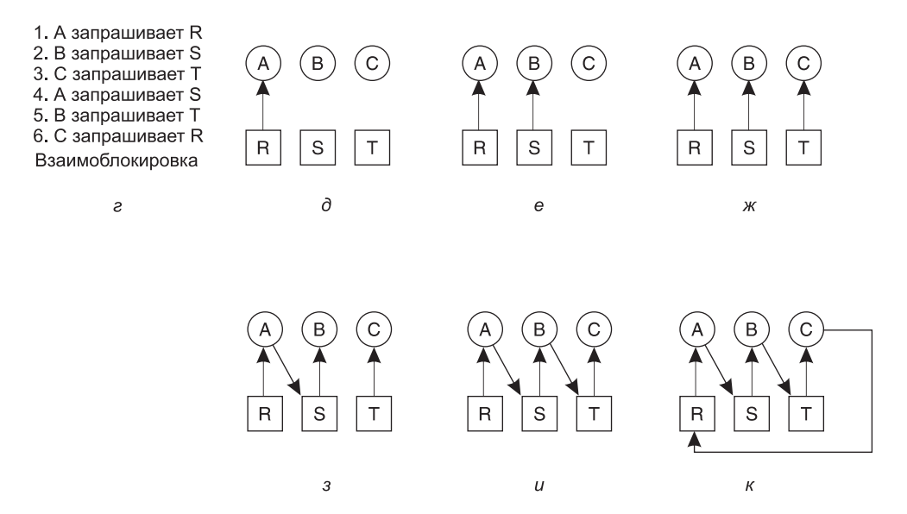
Графы ресурсов

Slide 31
Графы ресурсов
Но как уже ранее упоминалось, от операционной системы не требовалось запускать процессы в каком-то определенном порядке
В частности, если удовлетворение конкретного запроса может привести к взаимоблокировке, операционная система может просто приостановить процесс, не удовлетворяя его запрос (то есть просто не планируя работу процесса) до тех пор, пока это не будет безопасно
Если операционная система знает о грядущей взаимоблокировке, она может приостановить процесс B, вместо того чтобы выделить ему ресурс S

Slide 32
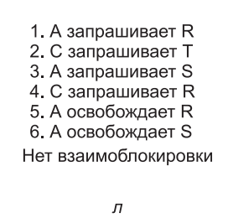
Графы ресурсов
Запуская только процессы A и C, мы получим такую последовательность действий по запросу и высвобождению ресурсов:
Эта последовательность отображается следующими ресурсными графами и не приводит к взаимоблокировке

Slide 33
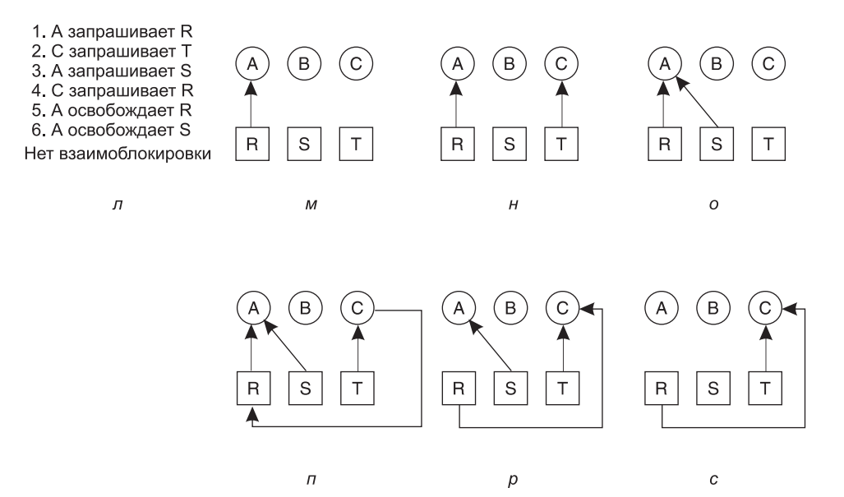
Графы ресурсов

Slide 34
Графы ресурсов
Ресурсные графы являются инструментом, позволяющим понять, приводит ли данная последовательность запросов/возвратов ресурсов к взаимоблокировке
Мы всего лишь шаг за шагом осуществляем запросы и возвраты ресурсов и после каждого шага проверяем граф на наличие каких-либо циклов
Если образуется цикл, значит, возникла взаимоблокировка, а если нет, значит, нет и взаимоблокировки
Хотя мы рассматривали граф ресурсов, составленный для случая использования по одному ресурсу каждого типа, ресурсные графы могут быть применены также для обработки нескольких ресурсов одного и того же типа

Slide 35
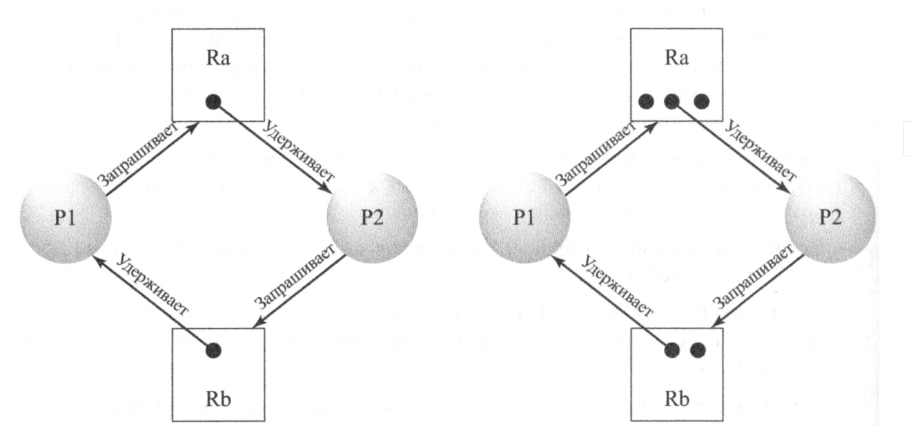
Графы ресурсов

Slide 36
Страусиный алгоритм
Самым простым подходом к решению проблемы является «страусиный алгоритм»: спрячьте голову в песок и сделайте вид, что проблема отсутствует
Люди реагируют на эту стратегию по-разному:
Математики считают ее неприемлемой и говорят, что взаимоблокировки следует предотвращать любой ценой
Инженеры спрашивают, как часто ожидается возникновение проблемы, как часто система дает сбой по другим причинам и насколько серьезны последствия взаимоблокировки
Если взаимоблокировка возникает в среднем один раз в пять лет, а система раз в неделю сбоит из-за технических отказов и дефектов операционной системы, большинство инженеров не захотят платить за избавление от взаимоблокировок существенным снижением производительности или удобства использования

Slide 37
Страусиный алгоритм
Чтобы усилить контраст между этими двумя позициями, рассмотрим операционную систему, которая блокирует вызывающий процесс, когда системный вызов open, относящийся к такому физическому устройству, как привод Blu-ray-диска или принтер, не может быть выполнен из-за занятости устройства
Обычно именно драйвер устройства решает, какое действие и при каких обстоятельствах предпринять. Две вполне очевидные возможности – это блокировка или возвращение кода ошибки
Если одному процессу удастся «открыть» привод Blu-ray-дисков, а другому посчастливится «открыть» принтер, а затем каждый процесс попытается «открыть» еще и другой ресурс и его попытка будет заблокирована, возникнет взаимоблокировка
Лишь немногие современные системы в состоянии обнаружить подобную ситуацию

Slide 38
Обнаружение и восстановление
Вторая по счету – технология обнаружения и восстановления. При ее использовании система не пытается предотвращать взаимоблокировки. Она позволяет им произойти, пытается обнаружить момент их возникновения, а затем предпринимает некоторые действия по восстановлению работоспособности
Рассмотрим следующие моменты:
Обнаружение взаимоблокировки при использовании одного ресурса каждого типа
Обнаружение взаимоблокировки при использовании нескольких ресурсов каждого типа
Выход из взаимоблокировки

Slide 39
Обнаружение и восстановление
Начнем с самого простого случая, когда используется только один ресурс каждого типа. У системы может быть один сканер, один пишущий привод Blu-ray-дисков, один плоттер и один накопитель на магнитной ленте, но только по одному экземпляру каждого класса ресурсов
Иными словами, мы временно исключаем системы, имеющие два принтера
Для такой системы можно построить ресурсный граф. Если этот граф содержит один и более циклов, значит, мы имеем дело с взаимоблокировкой. Любой процесс, являющийся частью цикла, заблокирован намертво. Если циклов нет, значит, система не находится в состоянии взаимоблокировки

Slide 40
Обнаружение и восстановление
В качестве примера более сложной системы по сравнению с ранее рассмотренными, возьмем систему с семью процессами от A до G и шестью ресурсами от R до W. Каждый ресурс находится в состоянии текущей занятости, и на каждый ресурс в данный момент поступил запрос:
1. Процесс A удерживает R и хочет получить S
2. Процесс B не удерживает никаких ресурсов, но хочет получить T
3. Процесс C не удерживает никаких ресурсов, но хочет получить S
4. Процесс D удерживает U и хочет получить S и T
5. Процесс E удерживает T и хочет получить V
6. Процесс F удерживает W и хочет получить S
7. Процесс G удерживает V и хочет получить U

Slide 41
Обнаружение и восстановление
Возникает следующий вопрос: «Находится ли эта система в состоянии взаимоблокировки, и если находится, то какие процессы вовлечены в это состояние?»
Чтобы ответить на этот вопрос, можно построить граф ресурсов

Slide 42
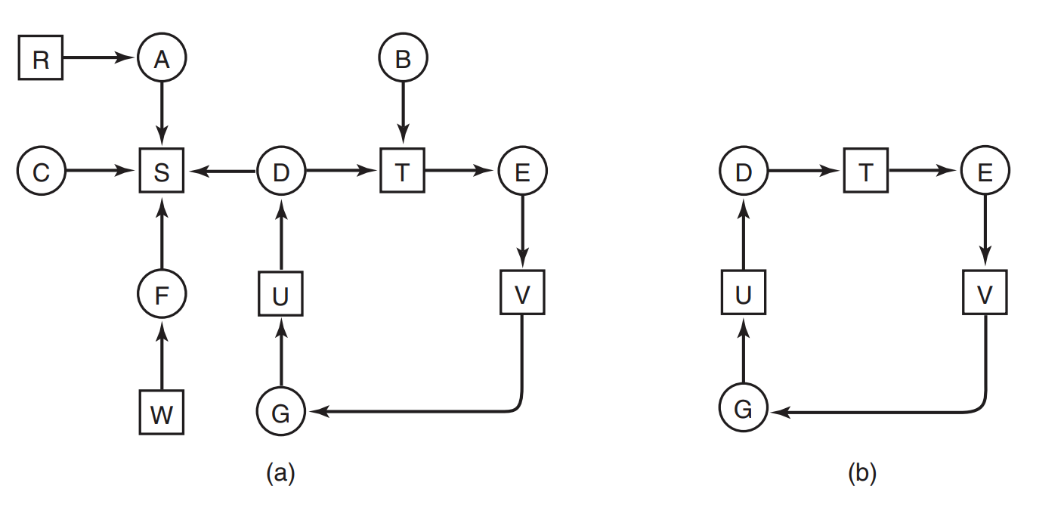
Обнаружение и восстановление

Slide 43
Обнаружение и восстановление
Этот граф содержит один цикл (b), который можно обнаружить визуально
Из цикла видно, что процессы D, E и G вовлечены во взаимоблокировку
Процессы A, C и F не находятся в состоянии взаимоблокировки, поскольку ресурс S может быть выделен любому из них, который затем закончит свою работу и вернет ресурс. Затем оставшиеся два процесса смогут взять его по очереди и также завершить свою работу
(Заметьте, чтобы сделать этот пример немного интереснее, мы позволили процессам, а именно процессу D, запрашивать одновременно два ресурса)

Slide 44
Обнаружение и восстановление
Хотя визуально выделить взаимоблокировку из простого графа относительно нетрудно, для использования в настоящих системах нужен формальный алгоритм обнаружения взаимоблокировок. Известно множество алгоритмов для обнаружения циклов в направленных графах
Далее будет приведен простой алгоритм, проверяющий граф и прекращающий свою работу либо при обнаружении цикла, либо при обнаружении отсутствия циклов
В нем используется одна динамическая структура данных, L, представляющая собой список узлов, а также список ребер. В процессе работы алгоритма ребра будут помечаться для обозначения того, что они уже были проверены, чтобы предотвратить повторные проверки

Slide 45
Обнаружение и восстановление
Действие алгоритма основано на выполнении следующих шагов:
1. Для каждого узла N, имеющегося в графе, выполняются следующие пять шагов, использующих узел N в качестве начального
2. Инициализируется (очищается) список L, а со всех ребер снимаются пометки
3. Текущий узел добавляется к концу списка L, и проводится проверка, не появится ли этот узел в списке L дважды. Если это произойдет, значит, граф содержит цикл (отображенный в списке L), и алгоритм прекращает работу
4. Для заданного узла определяется, нет ли каких-нибудь отходящих от него непомеченных ребер. Если такие ребра есть, осуществляется переход к шагу 5, если их нет, осуществляется переход к шагу 6

Slide 46
Обнаружение и восстановление
5. Произвольно выбирается и помечается непомеченное отходящее от узла ребро. Затем по нему осуществляется переход к новому текущему узлу, и алгоритм возвращается к шагу 3
6. Если этот узел является первоначальным узлом, значит, граф не содержит никаких циклов, и алгоритм завершает свою работу. В противном случае алгоритм зашел в тупик. Этот узел удаляется, и алгоритм возвращается к предыдущему узлу, то есть к тому узлу, который был текущим перед только что удаленным узлом. Данный узел делается текущим, и осуществляется переход к шагу 3

Slide 47
Обнаружение и восстановление
Чтобы увидеть на практике работу этого алгоритма, воспользуемся графом из последнего примера
Порядок обработки узлов произвольный, поэтому будем исследовать их слева направо и сверху вниз, выбрав при первом запуске алгоритма начальный узел R, затем последовательно выбирая узлы A, B, C, S, D, T, E, F и т. д. Если мы обнаружим цикл, алгоритм прекратит свою работу
Начинаем с узла R и инициализируем L как пустой список. Затем добавляем узел R в список, переходим к единственно возможному узлу A и также добавляем его к списку L, получая L = [R, A]. Из узла A следуем к узлу S, получая L = [R, A, S]
Узел S не имеет отходящих от него ребер, следовательно, это тупик, который заставляет нас вернуться к узлу A. Так как у узла A также нет немаркированных отходящих от него ребер, мы возвращаемся к узлу R, завершая таким образом его исследование

Slide 48
Обнаружение и восстановление
Теперь перезапускаем алгоритм, начиная его работу с узла A и предварительно вернув список L в исходное состояние. Этот поиск также быстро остановится, поэтому начнем снова с узла B. Из узла B проследуем по отходящим ребрам до тех пор, пока не доберемся до узла D; к этому моменту список будет иметь следующий вид: L = [B, T, E, V, G, U, D]
Теперь нужно сделать произвольный выбор. Если выбрать узел S, мы попадаем в тупик и возвращаемся к узлу D. Во второй раз выбираем узел T и обновляем список L до вида [B, T, E, V, G, U, D, T], где обнаруживаем цикл и останавливаем работу алгоритма

Slide 49
Обнаружение и восстановление
Когда в системе существует несколько экземпляров каких-нибудь ресурсов, для обнаружения взаимоблокировки необходим другой подход
Сейчас будет представлен алгоритм, основанный на использовании матриц и предназначенный для обнаружения взаимоблокировки при работе n процессов, от P₁ до P_{n}.
Пусть m – это число классов ресурсов, Е₁ – количество ресурсов класса 1, Е₂ – количество ресурсов класса 2, а в общем E_{i} – количество ресурсов класса i (где 1 ≤ i ≤ m)
E – это вектор существующих ресурсов. Он передает общее количество имеющихся в наличии экземпляров каждого ресурса
Например, если класс 1 представляет собой накопители на магнитных лентах, то E₁ = 2 означает, что в системе есть два таких накопителя

Slide 50
Обнаружение и восстановление
В любой момент времени какие-то ресурсы могут быть выделены и недоступны
Пусть A будет вектором доступных ресурсов, где A_{i} дает количество экземпляров ресурса i, доступных на данный момент (то есть не выделенных). Если оба накопителя на магнитной ленте уже выделены, A₁ будет равно 0
Теперь нам нужны два массива: C – матрица текущего распределения и R – матрица запросов. i-я строка в матрице C говорит о том, сколько экземпляров каждого класса ресурсов в данный момент удерживает процесс P_{i}. Таким образом, C_{ij} – это количество экземпляров ресурса j, которое удерживается процессом i. По аналогии с этим R_{ij} – это количество экземпляров ресурса j, которое хочет получить процесс P_{i}

Slide 51
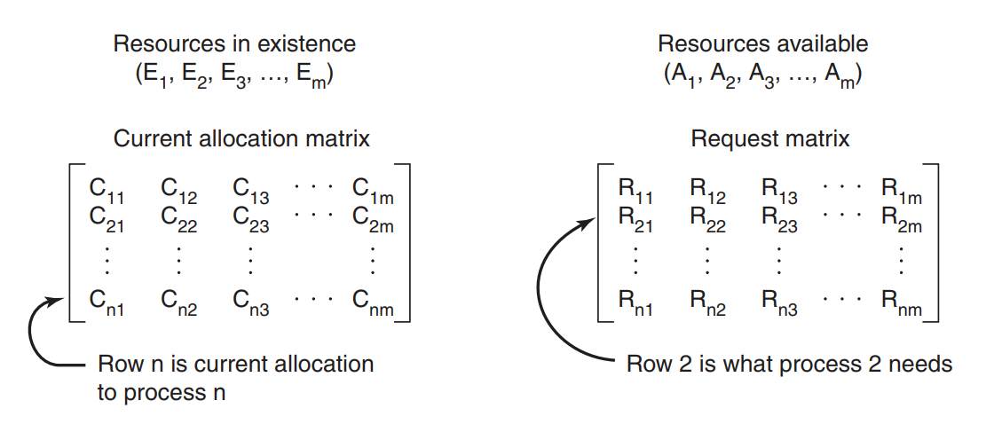
Обнаружение и восстановление

Slide 52
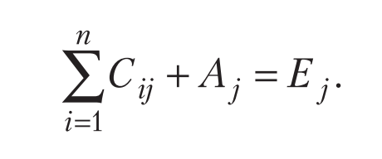
Обнаружение и восстановление
Для этих четырех структур данных сохраняется одно важное соотношение. А именно – каждый ресурс является либо выделенным, либо доступным. Это наблюдение означает, что:
Иными словами, если сложить все уже выделенные экземпляры ресурса j и к ним прибавить все еще доступные экземпляры, в результате получится количество существующих экземпляров ресурса этого класса

Slide 53
Обнаружение и восстановление
Алгоритм обнаружения взаимоблокировок основан на сравнении векторов
Определим, что для двух векторов A и B соотношение A ≤ B означает, что каждый элемент вектора A меньше или равен соответствующему элементу вектора B.
Математически это можно записать так: A ≤ B тогда и только тогда, когда A_{i} ≤ B_{i} для 1 ≤ i ≤ m
Каждый процесс изначально объявляется немаркированным. По мере работы процессы будут помечаться, показывая, что они способны завершить свою работу и не участвуют во взаимоблокировке

Slide 54
Обнаружение и восстановление
Когда алгоритм завершает свою работу, любой непомеченный процесс считается участвующим во взаимоблокировке. При работе этого алгоритма предполагается наихудший из возможных сценариев развития событий: все процессы удерживают все полученные ресурсы до тех пор, пока не закончат свою работу
Теперь алгоритм обнаружения взаимного исключения можно изложить в следующей последовательности:
1. Поиск непомеченного процесса, P_{i}, для которого i-я строка матрицы R меньше или равна A
2. Если такой процесс найден, прибавление к A i-й строки матрицы C, установка метки на процесс и возвращение к шагу 1
3. Если такого процесса нет, алгоритм завершает работу

Slide 55
Обнаружение и восстановление
На первом шаге алгоритм ищет процесс, который может доработать до конца. Такой процесс характеризуется тем, что все его запросы на ресурсы могут быть удовлетворены за счет текущих доступных ресурсов
Тогда выбранный процесс доработает до конца, после чего вернет все удерживаемые им ресурсы в фонд доступных ресурсов. Затем этот процесс помечается завершенным
Если в итоге окажется, что все процессы могут доработать до конца, значит, ни один из них не участвует во взаимоблокировке
Если часть процессов никогда не сможет доработать до конца, значит, они находятся в состоянии взаимоблокировки
Хотя алгоритм не является детерминированным (поскольку он может запускать процессы в любом возможном порядке), результат всегда одинаков

Slide 56
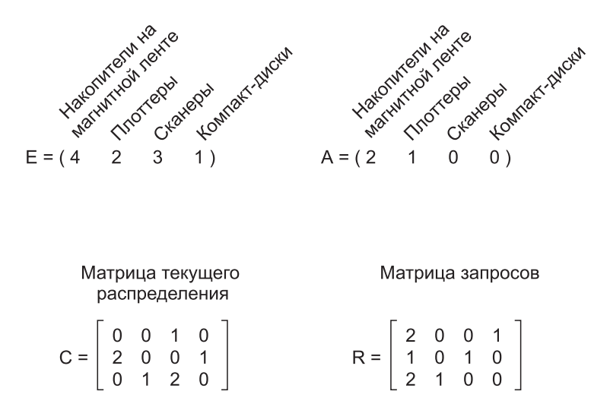
Обнаружение и восстановление
Рассмотрим следующий пример работы алгоритма обнаружения взаимоблокировок:

Slide 57
Обнаружение и восстановление
У нас есть три процесса и четыре класса ресурсов, которые мы произвольно обозначили как накопители на магнитной ленте, плоттеры, сканер и привод Blu-ray-дисков
Процесс 1 удерживает один сканер. Процесс 2 удерживает два ленточных привода и один привод Blu-ray-дисков. Процесс 3 удерживает плоттер и два сканера. Каждый процесс нуждается в дополнительных ресурсах, что отображено в матрице R
Во время работы алгоритма обнаружения взаимоблокировок осуществляется поиск процесса, чей запрос на ресурс может быть удовлетворен

Slide 58

Обнаружение и восстановление
Требования первого процесса удовлетворить невозможно из-за отсутствия доступного привода Blu-ray-дисков. Запрос второго процесса также нельзя удовлетворить, так как нет свободного сканера
К счастью, можно удовлетворить запрос третьего процесса, поэтому третий процесс запускается и в конечном итоге высвобождает все удерживавшиеся им ресурсы, в результате чего получается:

Slide 59

Обнаружение и восстановление

Slide 60

Обнаружение и восстановление
Теперь может быть запущен процесс 2, высвобождающий удерживающиеся им ресурсы, в результате чего получается:
и может быть запущен оставшийся процесс
При этом взаимоблокировки в системе не возникает

Slide 61


Обнаружение и восстановление

Slide 62
Обнаружение и восстановление
Рассмотрим незначительное изменение ситуации. Предположим, что процесс 3 нуждается в приводе Blu-ray-дисков, а также в двух ленточных накопителях и плоттере
Ни один из этих запросов не может быть удовлетворен, поэтому вся система в конечном итоге войдет в состояние взаимоблокировки
Даже если мы дадим процессу 3 два его ленточных накопителя и один плоттер, система войдет в состояние взаимоблокировки при запросе привода Blu-ray-дисков

Slide 63
Обнаружение и восстановление

Slide 64
Обнаружение и восстановление
Теперь, когда мы знаем, как можно обнаружить взаимоблокировку (по крайней мере, при заранее известных статических запросах на выделение ресурсов), возникает вопрос, когда именно нужно приступать к их поиску
Можно, конечно, проводить проверку при выдаче каждого запроса на выделение ресурса. Тем самым будет обеспечено их обнаружение на самой ранней стадии, но это слишком обременительно для центрального процессора
Есть альтернативная стратегия, предусматривающая проверку каждые k минут или, может быть, только в том случае, когда степень загруженности процессора снижается относительно какого-то порога. Оценка загруженности процессора имеет определенный смысл, поскольку при участии во взаимоблокировке достаточного количества процессов работоспособными останутся лишь несколько процессов и центральный процессор будет часто простаивать

Slide 65
Обнаружение и восстановление
Предположим, что наш алгоритм обнаружения взаимоблокировки успешно отработал и обнаружил такую блокировку. Что же дальше?
Нужны какие-то методы выхода из нее, позволяющие системе восстановить работоспособность. Рассмотрим следующие:
Восстановление за счет приоритетного овладения ресурсом
Восстановление путем отката
Восстановление путем уничтожения процессов
Ни один из них не обладает какой-то исключительной привлекательностью

Slide 66
Приоритетное овладение ресурсом
Иногда можно временно отобрать ресурс у его текущего владельца и передать его другому процессу. В большинстве случаев для этого может понадобиться вмешательство оператора, особенно в операционных системах пакетной обработки, запускаемых на универсальных машинах
Возможность отобрать ресурс у процесса, позволить использовать его другому процессу, а затем вернуть его без извещения процесса во многом зависит от природы этого ресурса
Восстановление этим способом зачастую затруднено или вовсе невозможно. Выбор процесса для приостановки обусловлен тем, какой именно процесс обладает тем ресурсом, который у него можно легко отобрать

Slide 67
Приоритетное овладение ресурсом
К примеру, чтобы отобрать лазерный принтер у владельца, оператор может сложить все уже отпечатанные листы в стопку
Затем процесс может быть приостановлен (помечен как неработоспособный)
После этого принтер может быть выделен другому процессу
Когда этот процесс завершит свою работу, стопка отпечатанных листов бумаги может быть помещена обратно в приемный лоток принтера и работа исходного процесса может быть возобновлена

Slide 68
Откат
Если разработчики системы и операторы вычислительной машины знают о том, что есть вероятность возникновения взаимоблокировки, они могут организовать периодическое создание процессами контрольных точек
Это означает, что состояние процесса записывается в файл, что позволит осуществить его последующий перезапуск. Контрольные точки содержат не только образ памяти, но и состояние ресурсов, то есть информацию о том, какие ресурсы в данный момент выделены процессу
Для большей эффективности новая контрольная точка должна записываться не поверх старой, а в новый файл, чтобы во время выполнения процесса собралась целая последовательность контрольных точек

Slide 69
Откат
При обнаружении взаимоблокировки несложно определить, какие ресурсы нужны
Чтобы выйти из взаимоблокировки, процесс, владеющий необходимым ресурсом, откатывается назад к точке, предшествующей получению данного ресурса, для чего он запускается из одной из своих контрольных точек. Вся работа, выполненная после этой контрольной точки, теряется
Фактически процесс возвращается к предшествующему моменту, когда он еще не обладал тем ресурсом, который теперь выделен одному из участвующих во взаимоблокировке процессов. Если перезапущенный процесс пытается опять получить ресурс, ему приходится ждать, пока тот не станет доступен

Slide 70
Откат
Если вернуться к примеру с лазерным принтером, то, должна быть выброшена вся отпечатанная после этой контрольной точки выходная информация, поскольку она будет отпечатана снова

Slide 71
Уничтожение процессов
Самым грубым, но и самым простым способом прервать взаимоблокировку является уничтожение одного или нескольких процессов
Можно уничтожить процесс, находящийся в цикле взаимоблокировки. Если повезет, то другие процессы смогут продолжить свою работу. Если это не поможет, то все можно повторить, пока цикл не будет разорван
В качестве альтернативы можно выбрать жертвой процесс, не находящийся в цикле, чтобы он высвободил удерживаемые им ресурсы. При этом подходе уничтожаемый процесс выбирается с особой тщательностью, потому что он должен удерживать ресурсы, необходимые некоторым процессам в цикле

Slide 72
Уничтожение процессов
Если вернуться к примеру с лазерным принтером, то, например, один процесс может удерживать принтер и требовать плоттер, а другой, наоборот, удерживать плоттер и запрашивать принтер
Оба они находятся в состоянии взаимоблокировки. Третий процесс может удерживать другой такой же принтер и другой такой же плоттер и успешно работать
Уничтожение третьего процесса приведет к высвобождению этих ресурсов и разрушит взаимоблокировку первых двух процессов

Slide 73
Уничтожение процессов
По возможности лучше убить процесс, который может быть безболезненно перезапущен с самого начала. К примеру, компиляция всегда может быть перезапущена, поскольку все, что она делает, – это читает входной файл и создает объектный файл
Если процесс компиляции будет уничтожен на полпути, то первый запуск не повлияет на второй
А вот процесс, обновляющий базу данных, не всегда можно будет безопасно запустить во второй раз. Если процесс прибавляет единицу к какой-нибудь записи таблицы базы данных, то его первоначальный запуск, уничтожение, а затем повторный запуск приведут к неверному результату, поскольку к полю будет прибавлена двойка

Slide 74
Обнаружение и восстановление
При рассмотрении темы обнаружения взаимоблокировок мы предположили, что когда процесс запрашивает ресурсы, он просит их все сразу (матрица R)
Но в большинстве систем ресурсы запрашиваются по одному. Система должна уметь принимать решение, представляет выделение ресурса опасность или нет, и выделять его только в том случае, если это безопасно
В связи с этим возникает вопрос: существует ли алгоритм, который помог бы избежать взаимоблокировки, каждый раз делая правильный выбор?
Ответом будет да, но при определенных условиях взаимоблокировки можно избежать, но только если заранее будет доступна вполне определенная информация

Slide 75
Безопасные состояния
Основные алгоритмы уклонения от взаимоблокировок основаны на концепции безопасных состояний. Перед тем как дать описание алгоритмов, нужно сделать небольшое отступление, чтобы рассмотреть концепцию безопасности в графическом, простом для понимания виде
Хотя графический подход не переводится непосредственно в пригодный к использованию алгоритм, он дает неплохое интуитивное понимание существа вопроса

Slide 76
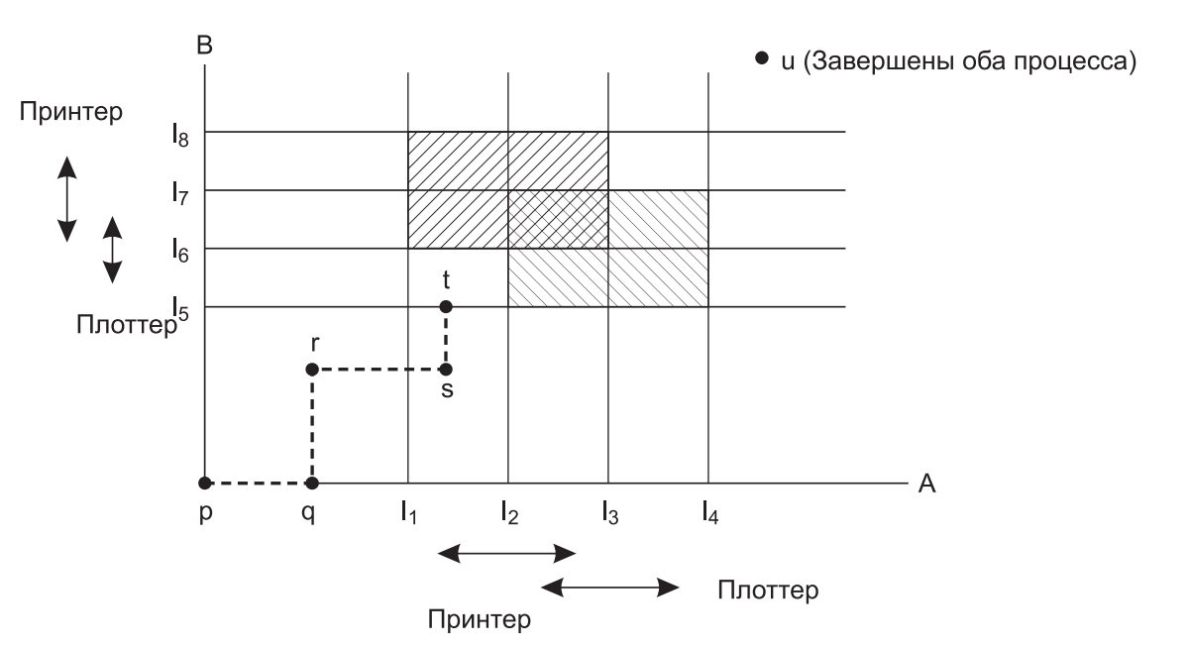
Безопасные состояния

Slide 77
Безопасные состояния
На горизонтальной оси отображены номера команд, выполняемых процессом A
На вертикальной оси отображены номера команд, выполняемых процессом B
В команде I₁ процесс A запрашивает принтер, в команде I₂ он запрашивает плоттер. Принтер и плоттер высвобождаются командами I₃ и I₄ соответственно
Процессу B нужны плоттер с команды I₅ по команду I₇ и принтер с команды I₆ по команду I₈

Slide 78
Безопасные состояния
Каждая точка на графике представляет совместное состояние двух процессов. Изначально система находится в точке p, когда ни один процесс еще не выполнил ни одной инструкции
Если планировщик запустит процесс A первым, мы попадем в точку q, в которой процесс A выполнил какое-то количество команд, а процесс B еще ничего не сделал. В точке q траектория становится вертикальной, показывая, что планировщик решил запустить в работу процесс B
При наличии одного процессора все отрезки траектории могут быть только вертикальными или горизонтальными, но не диагональными. Кроме того, движение всегда происходит в северном или восточном направлении (вверх и вправо) и никогда не происходит в южном или западном (вниз и влево), поскольку процессы не могут работать, возвращаясь в прошлое

Slide 79
Безопасные состояния
Когда процесс A пересекает прямую I₁ на пути из r в s, он запрашивает, а затем получает в свое распоряжение принтер. Когда процесс B достигает точки t, он запрашивает плоттер
Особый интерес представляют заштрихованные области. Область со штриховкой из верхнего левого угла в правый нижний представляет промежуток времени, когда оба процесса удерживают принтер. Правило взаимного исключения делает попадание в эту область невозможным
Аналогично этому область, имеющая другую штриховку, представляет промежуток времени, когда оба процесса удерживают плоттер, и попадание в эту область также невозможно

Slide 80
Безопасные состояния
Если система войдет в прямоугольник, ограниченный по бокам прямыми I₁ и I₂, а сверху и снизу прямыми I₅ и I₆, то она в конце концов доберется до пересечения линий I₂ и I₆ и возникнет взаимоблокировка
В этот момент процесс A запрашивает плоттер, а процесс B запрашивает принтер, но оба ресурса будут уже выделены. Получается, что небезопасным является весь прямоугольник и в него входить нельзя
В точке t единственным безопасным действием будет работа процесса до тех пор, пока он не дойдет до команды I₄. После нее для того, чтобы добраться до точки u, подойдет любая траектория

Slide 81
Безопасные состояния
Важный для понимания момент заключается в том, что в точке t процесс B запрашивает ресурс. Система должна принять решение, предоставлять его или нет
Если ресурс предоставляется, система попадает в небезопасную область и со временем входит в состояние взаимоблокировки
Чтобы предупредить взаимоблокировку, нужно приостановить процесс B до тех пор, пока процесс A не запросит и не высвободит плоттер

Slide 82
Безопасные состояния
При дальнейшем рассмотрении алгоритмов уклонения от взаимоблокировок используется информация, представленная ранее на слайде 51
В любой заданный момент времени существует текущее состояние, содержащее E, A, C и R. Состояние считается безопасным, если существует какой-то порядок планирования, при котором каждый процесс может доработать до конца, даже если все процессы внезапно и срочно запросят максимальное количество ресурсов
Это положение проще всего проиллюстрировать с помощью примера, в котором используется один ресурс

Slide 83
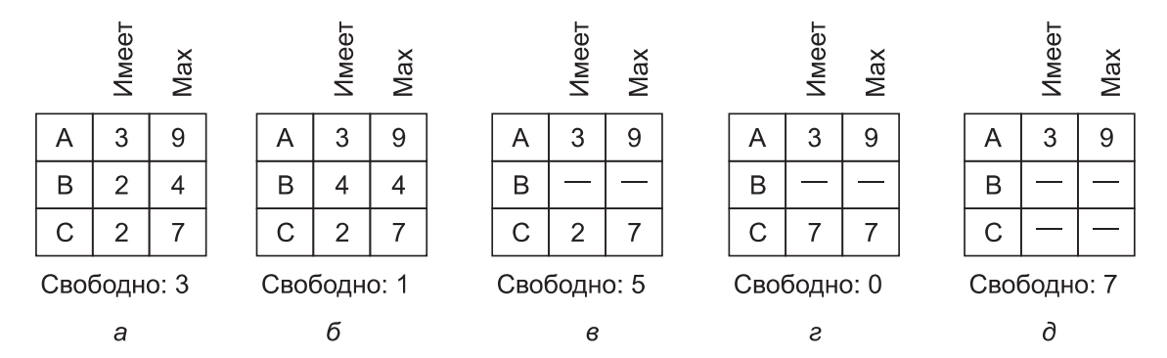
Безопасные состояния

Slide 84
Тупики и подходы к их разрешению
В таблице (а) показано состояние, в котором процесс A удерживает 3 экземпляра ресурса, но в конечном счете может затребовать 9 экземпляров
Процесс B в этот момент удерживает 2 экземпляра, но позже может затребовать в общей сложности еще 4
Процесс C также удерживает 2 экземпляра, но может затребовать еще 5
В системе есть всего 10 экземпляров данного ресурса, 7 из которых уже распределены, а 3 пока свободны

Slide 85
Тупики и подходы к их разрешению
Состояние (а) является безопасным, потому что существует такая последовательность предоставления ресурсов, которая позволяет завершиться всем процессам
А именно – планировщик может просто запустить в работу только процесс B на то время, пока он запросит и получит 2 дополнительных экземпляра ресурса, что приведет к состоянию (б). Когда процесс B завершит свою работу, мы получим состояние (в). Затем планировщик может запустить процесс C, что со временем приведет нас к ситуации (г). По завершении работы процесса C мы получим ситуацию (д)
Теперь процесс A наконец-то может получить необходимые ему 6 экземпляров ресурса и также успешно завершить свою работу.
Таким образом, состояние (а) является безопасным, поскольку система может избежать взаимоблокировки с помощью тщательного планирования процессов

Slide 86
Безопасные состояния
Теперь предположим, что исходное состояние системы (а) остаётся таким же, но в данный момент процесс A запрашивает и получает еще один ресурс и система переходит в состояние (б). Сможем ли мы найти последовательность, которая гарантирует безопасную работу системы?

Slide 87
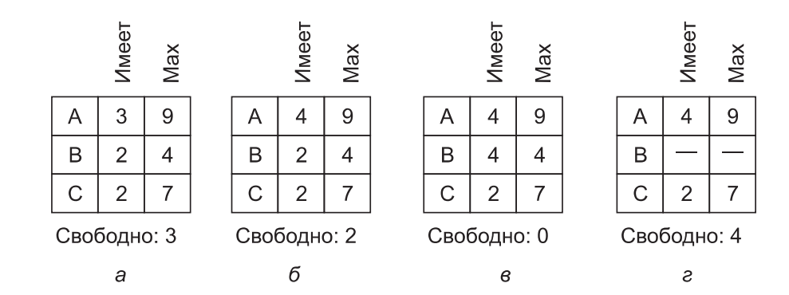
Безопасные состояния

Slide 88
Безопасные состояния
Планировщик может дать поработать процессу B до того момента, пока он не запросит все свои ресурсы (в)
В итоге процесс B успешно завершается, и мы получаем ситуацию (г). В этом месте мы застряли: в системе осталось только 4 свободных экземпляра ресурса, а каждому из активных процессов необходимо по 5 экземпляров
И не существует последовательности действий, гарантирующей успешное завершение всех процессов. Следовательно, решение о предоставлении ресурса, которое перевело систему из состояния (а) в состояние (б), перевело систему из безопасного в небезопасное состояние
Если из состояния (б), запустить процесс A или C, то ни один из них не заработает. Возвращаясь назад, нужно сказать, что запрос процесса A не должен был удовлетворяться

Slide 89
Безопасные состояния
Следует отметить, что небезопасное состояние само по себе не является состоянием взаимоблокировки. Начиная с состояния (б), система может поработать некоторое время
Фактически может даже успешно завершиться работа одного из процессов. Кроме того, процесс A может высвободить один ресурс еще до запроса дополнительного ресурса, позволяя успешно завершить работу процессу C, а системе в целом избежать взаимоблокировки
Таким образом, разница между безопасным и небезопасным состоянием заключается в том, что в безопасном состоянии система может гарантировать, что все процессы закончат свою работу, а в небезопасном состоянии такой гарантии дать нельзя

Slide 90
Алгоритм банкира
Алгоритм планирования, позволяющий избегать взаимоблокировок, был разработан Дейкстрой и известен как алгоритм банкира
Он представляет собой расширение алгоритма который мы рассматривали для обнаружения взаимоблокировки при использовании одного ресурса каждого типа
Модель алгоритма основана на примере банкира маленького городка, имеющего дело с группой клиентов, которым он выдал ряд кредитов. (Много лет назад банки не давали кредиты, пока не убеждались в том, что они могут быть возвращены)
Алгоритм проверяет, ведет ли выполнение каждого запроса к небезопасному состоянию. Если да, то запрос отклоняется. Если удовлетворение запроса к ресурсу приводит к безопасному состоянию, ресурс предоставляется процессу

Slide 91
Алгоритм банкира
Допустим есть четыре клиента: A, B, C и D, каждый из которых получил определенное количество единиц кредита (например, 1 единица равна 1000 долларов)
Банкир знает, что не всем клиентам тотчас же понадобится максимальная сумма их кредита, поэтому для обслуживания их потребностей он зарезервировал только 10 единиц, а не все 22, которые нужны клиентам
Чтобы провести аналогию с компьютерной системой, будем считать, что клиенты – это процессы, единицы – накопители на магнитной ленте, а банкир – операционная система

Slide 92
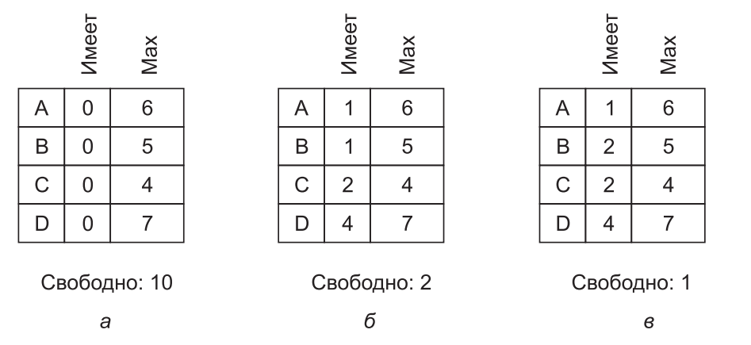
Алгоритм банкира

Slide 93
Алгоритм банкира
Клиенты занимаются своими делами, время от времени запрашивая ссуды (то есть запрашивая ресурсы). В какой-то определенный момент возникает ситуация (б)
Это состояние не представляет опасности, поскольку при оставшихся двух единицах банкир может отложить выполнение любых запросов, за исключением запроса клиента C, позволяя C завершить свои дела и высвободить все четыре своих ресурса
Имея в своем распоряжении четыре единицы ресурса, банкир может позволить получить необходимые единицы либо D, либо B и т. д.

Slide 94
Алгоритм банкира
Рассмотрим, что получится, если запрос от B одной дополнительной единицы будет удовлетворен в ситуации (б):
Мы получим небезопасную ситуацию (в)
Если все клиенты внезапно запросят максимальные ссуды, банкир не сможет удовлетворить никого из них и мы получим взаимоблокировку
Небезопасное состояние необязательно приводит к взаимоблокировке, поскольку клиенту может и не понадобиться максимальная сумма кредита, но банкир не может рассчитывать на это

Slide 95
Алгоритм банкира
Алгоритм банкира рассматривает каждый запрос по мере поступления и проверяет, приведет ли его удовлетворение к безопасному состоянию: если да, то запрос удовлетворяется, в противном случае запрос откладывается до лучших времен
Чтобы понять, является ли состояние безопасным, банкир проверяет, может ли он предоставить достаточно ресурсов для удовлетворения запросов какого-нибудь клиента
Если да, то эти ссуды считаются возвращенными, после чего проверяется следующий ближайший к пределу займа клиент и т. д. Если в конечном счете все ссуды могут быть погашены, состояние является безопасным и исходный запрос можно удовлетворить

Slide 96
Тупики и подходы к их разрешению
Как все-таки можно избежать взаимоблокировок в реальных системах?
Ведь мы уже убедились в том, что уклониться от них по сути невозможно, поскольку для этого требуется информация о будущих запросах, о которых ничего не известно
Чтобы ответить на этот вопрос, вернемся назад к четырем условиям, сформулированным Коффманом и посмотрим, смогут ли они дать нам ключ к решению проблемы
Если мы сможем гарантировать, что хотя бы одно из этих условий никогда не будет выполнено, то взаимоблокировки станут структурно невозможными

Slide 97
Атака условия взаимного исключения
Сначала предпримем атаку на условие взаимного исключения. Если в системе нет ресурсов, отданных в единоличное пользование одному процессу, мы никогда не попадем в ситуацию взаимоблокировки
Данные проще всего сделать доступными только для чтения, чтобы процессы могли их использовать одновременно. Но также понятно, что если позволить двум процессам одновременно печатать данные на принтере, то это приведет к хаосу. За счет использования очереди на печать (спулинга) выдавать свои выходные данные могут сразу несколько процессов
В этой модели единственным процессом, который фактически запрашивает физический принтер, является демон принтера. Так как демон не запрашивает никакие другие ресурсы, взаимоблокировки, связанные с принтером, можно исключить
Если демон запрограммирован на начало печати еще до того, как все выходные данные попали в очередь на печать, принтер может простоять впустую, если выводящий данные процесс решит подождать несколько часов после первого пакета выходных данных

Slide 98
Атака условия взаимного исключения
Поэтому демоны обычно программируются так, чтобы начинать печать, только если доступен полный файл выходных данных. Но само по себе это решение может привести к взаимоблокировке
Что получится, если каждый из двух процессов заполнит по половине доступного пространства, выделенного на диске под очередь на печать своими выходными данными, и ни один из них не сформирует свои полные выходные данные?
В таком случае мы получим два процесса, завершивших формирование только части, но не всего объема своих выходных данных, и не имеющих возможности продолжить свою работу. Ни один из процессов не сможет когда-либо завершиться, и мы получим взаимоблокировку, связанную с выводом данных на диск
И все же здесь проглядывается намек на идею, которая довольно часто применяется на практике. Следует избегать выделения ресурса, если в нем нет насущной потребности, и постараться, чтобы как можно меньше процессов могло фактически требовать получения этого ресурса

Slide 99
Атака условия удержания и ожидания
Второе из условий, сформулированных Коффманом, выглядит несколько более обещающим
Если можно будет помешать процессам, удерживающим ресурсы, войти в фазу ожидания дополнительных ресурсов, то можно будет исключить и взаимоблокировку
Один из способов достижения этой цели заключается в том, чтобы заставить все процессы запрашивать все свои ресурсы до начала выполнения своей работы
Если все доступно, то процессу будет выделено все, что ему требуется, и он сможет доработать до завершения. Если один или несколько ресурсов заняты, ничего не будет выделяться и процесс будет просто ждать

Slide 100
Атака условия удержания и ожидания
Проблема, непосредственно связанная с этим подходом, состоит в том, что многие процессы не знают, сколько ресурсов им понадобится, пока не начнут работу. Фактически если бы они об этом знали, то можно было бы использовать и алгоритм банкира
Вторая проблема состоит в том, что при таком подходе ресурсы не будут использоваться оптимально
Возьмем, к примеру, процесс, считывающий данные с входной ленты, анализирующий их в течение часа, а затем записывающий выходную ленту, да еще и выводящий результаты на плоттер. Если все ресурсы должны быть запрошены заранее, то процессор на целый час займет выходной накопитель на магнитной ленте и плоттер

Slide 101
Атака условия удержания и ожидания
И все-таки некоторые пакетные системы на универсальных машинах требуют, чтобы пользователи перечисляли все ресурсы в первой строке каждого задания. Затем система немедленно заранее распределяет все ресурсы и удерживает их до тех пор, пока они станут не нужны заданию (или в простейшем случае, пока выполнение задания не будет завершено)
Несмотря на то что этот метод обременяет программиста и расточительно расходует ресурсы, он предотвращает возникновение взаимоблокировок
Слегка отличающийся метод нарушения условия удержания и ожидания заключается в требовании от процесса, запрашивающего ресурс, вначале временно высвободить все ресурсы, удерживаемые им на данный момент. Затем этот процесс пытается заполучить сразу все, что ему требуется

Slide 102
Атака условия невыгружаемости
Возможна также атака и третьего условия (невыгружаемости).
Если процессу выделен принтер и он распечатал лишь половину своих выходных данных, то принудительно отобрать у него принтер по причине недоступности запрошенного плоттера в лучшем случае будет слишком затруднительно, а в худшем – просто невозможно
Тем не менее, чтобы избежать подобной ситуации, некоторые ресурсы могут быть виртуализированы. Сохранение очереди на печать на диске и предоставление возможности доступа к реальному принтеру только демону принтера исключает возникновение взаимоблокировок с участием принтера, хотя и создает одну из таких потенциальных возможностей в отношении дискового пространства. Но при наличии дисков большой емкости исчерпание дискового пространства становится маловероятным

Slide 103
Атака условия невыгружаемости
Однако не все ресурсы могут быть виртуализированы подобным образом. К примеру, чтобы записи в базах данных или в таблицах внутри операционной системы могли использоваться, они должны быть заблокированы, и здесь закладывается потенциальная вероятность взаимоблокировки

Slide 104
Атака условия циклического ожидания
Осталось только одно условие. Циклическое ожидание можно устранить несколькими способами
Один из них заключается в простом выполнении правила, которое гласит, что процессу в любой момент времени дано право только на один ресурс. Если нужен второй ресурс, процесс обязан освободить первый. Но подобное ограничение неприемлемо для процесса, копирующего огромный файл с магнитной ленты на принтер

Slide 105
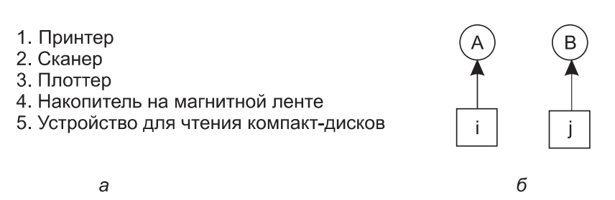
Атака условия циклического ожидания
Другой способ, позволяющий избежать циклического ожидания, заключается в поддержке общей нумерации всех ресурсов
Теперь действует следующее правило: процессы могут запрашивать ресурс, когда только пожелают, но все запросы должны быть сделаны в порядке нумерации ресурсов. Процесс может запросить сначала принтер, затем накопитель на магнитной ленте, но не может сначала потребовать плоттер, а затем принтер

Slide 106
Атака условия циклического ожидания
Если придерживаться этого правила, то у графа распределения ресурсов никогда не будет циклов
Посмотрим, почему это имеет место в случае двух процессов, показанных ранее (б)
Взаимоблокировка может произойти, только если процесс A запросит ресурс j, а процесс B запросит ресурс i
Предположим, что ресурсы i и j относятся к разным типам, тогда они будут иметь и разные номера. Если i > j, то процессу A не разрешается запрашивать ресурс j, потому что его номер меньше, чем номер уже имеющегося у него ресурса. Если же i < j, то процесс B не может запрашивать ресурс i, потому что его номер меньше номера уже удерживаемого этим процессом ресурса
Так или иначе, взаимоблокировка невозможна

Slide 107
Атака условия циклического ожидания
При работе более чем с двумя процессами сохраняется та же самая логика. В любой момент времени один из предоставленных ресурсов будет иметь наивысший номер
Процесс, использующий этот ресурс, никогда не запросит тот ресурс, который уже распределен. Он или закончит свою работу, или, в худшем случае, запросит ресурс с еще большим номером, а все такие ресурсы доступны. В итоге процесс завершит работу и высвободит свои ресурсы
К этому времени какой-нибудь другой процесс будет удерживать ресурс с самым большим номером и тоже сможет завершить свою работу. Короче говоря, существует сценарий, по которому все процессы завершают свою работу, поэтому никаких взаимоблокировок и не возникает

Slide 108
Атака условия циклического ожидания
При незначительном изменении этого алгоритма исключается требование приобретения ресурсов в строго возрастающем порядке и просто требуется, чтобы ни один процесс не запрашивал ресурс с меньшим номером, чем номер того ресурса, который он уже удерживает
Если процесс сначала запрашивает ресурсы 9 и 10, а затем высвобождает их обоих, то это во всех отношениях равнозначно новому началу работы, поэтому теперь уже незачем запрещать ему запрос ресурса 1
Хотя порядковая нумерация ресурсов исключает проблему взаимоблокировок, может не представиться возможности подобрать порядок, удовлетворяющий абсолютно всех. Когда ресурсы включают в себя элементы таблицы процессов, дисковое пространство очереди печати, заблокированные записи базы данных и другие абстрактные ресурсы, количество потенциальных ресурсов и различных применений может быть настолько большим, что не сможет работать никакое упорядочение

Slide 109
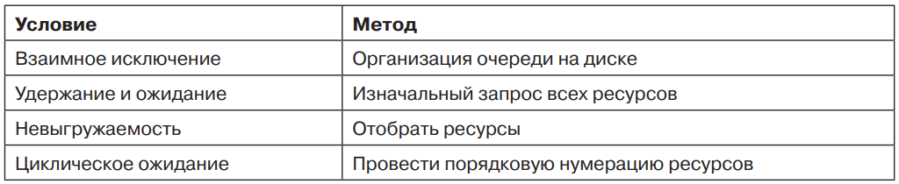
Тупики и подходы к их разрешению
Различные методы предупреждения взаимоблокировок сведены в табличку

Slide 110
Операционные системы
Лекция 9
Тупики

